Slide 1
Instanciação de Cadeias Cinemáticas e Rotações no Espaço
Coordenadas Locais e Globais
Quatérnios

Slide 2
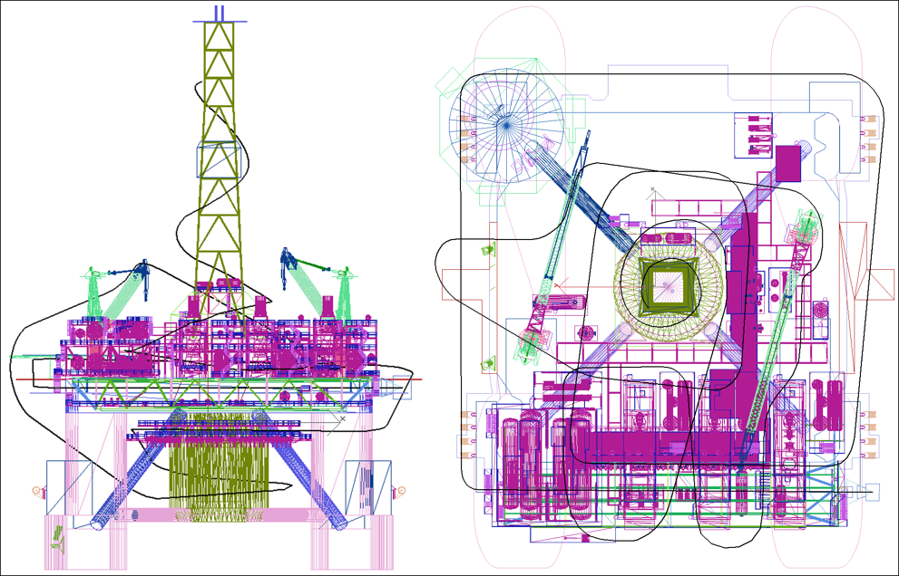
Motivação: representação de movimentos e formas

Slide 3
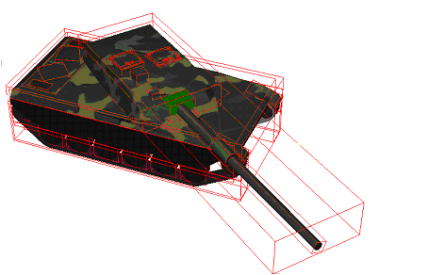
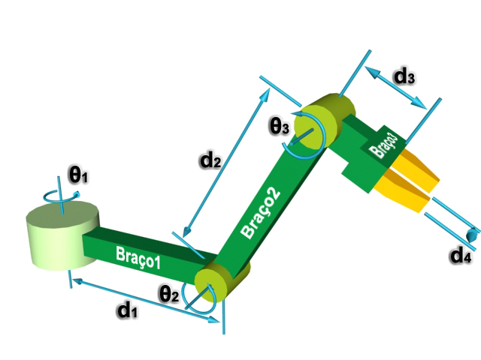
Objetos compostos hierarquicamente
Hieraquia de movimentos
Base
Braço 1
Braço 2
Braço 3
Dedo
Dedo
Hieraquia de transformações

Slide 4
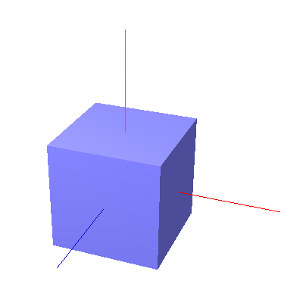
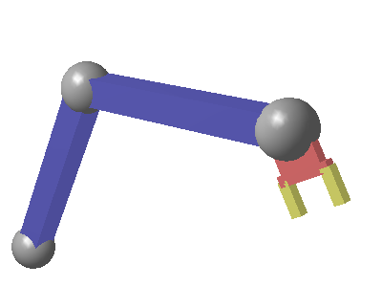
Instanciação de objetos em cadeias cinemáticas
y
1
1
x
z
1
braço
ante-braço

Slide 5
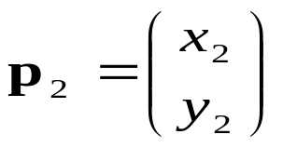
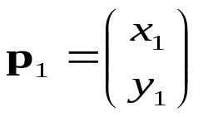
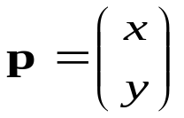
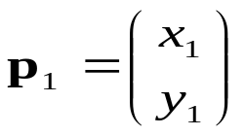
Ordem das transformações
y
y
T
R
x
x
y
(a)
x
y
y
T
x
R
x
(b)

Slide 6
Composição com sistema local móvel
y_{L}
p₂
y,y_{L}
y
p
y_{L}
p’
y
R
x_{L}
T_{L}
x_{L}
x
x,x_{L}
x
x
p’= R p e p₂ = T_{L} p’
⇒ p₂ = R T R⁻¹ R p
ou
p₂ = R T p
y
y
y
T
R
x
x
x
p₁= T p e p₂ = R p₁
⇒
p₂ = R T p

Slide 7
Instâncias de objetos com sistemas locais
y₃
d₂
y₄
z₃
x₃
z₄
d₁
x₅
z₅
y₅
y₂
x₄
z₂
x₆
x₂
y
y₁
x₁
z
z₁
x

Slide 8
Instâncias de objetos com sistemas locais
y₃
d₂
y₄
z₃
x₃
z₄
d₁
x₅
z₅
y₅
y₂
x₄
z₂
x₆
x₂
y
y₁
x₁
z
z₁
x

Slide 9
Matrizes para desenho em cada sistema
y₃
d₂
z₃
y₄
x₃
z₄
d₁
x₅
z₅
y₅
y₂
x₄
z₂
y
x₂
y₁
x₁
z
z₁
x
base | I
ante-braço | R_{y} R_{z1}T_{y1}
cotovelo | R_{y} R_{z1}T_{y1}T_{y1}
braço | R_{y} R_{z1}T_{y1}T_{y1} R_{z3}T_{y3}
pulso | R_{y} R_{z1}T_{y1}T_{y1} R_{z3}T_{y3} T_{y3}
mão | R_{y} R_{z1}T_{y1}T_{y1} R_{z3}T_{y3} T_{y3} R_{z5}

Slide 10
y₃
d₂
y₄
z₃
x₃
z₄
d₁
x₅
z₅
y₅
Desenha a base;
Roda em y;
Roda em z₁;
Translada em y₁ de d₁/2;
Desenha o ante-braço;
Translada em y₂ de d₁/2;
Desenha cotovelo;
Roda em z₃;
Translada em y₃ de d₂/2;
Desenha o braço;
Translada em y₃ de d₂/2;
Desenha o pulso;
Roda em z₅;
Desenha a mão;
y₂
x₄
z₂
y
x₂
y₁
x₁
z
z₁
x

Slide 11
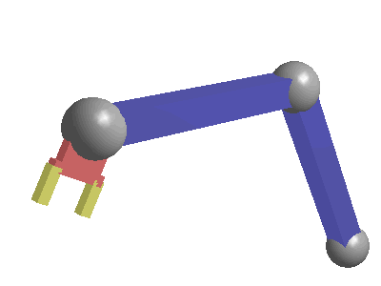
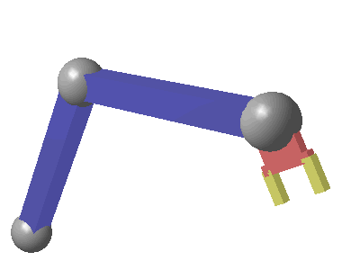
Hierarquia em árvore
base
braço esquerdo
braço direito

Slide 12
Hierarquia em árvore
a
x₅
y₅
palma
x₆
a
y₆
x₇
base dos dedos
b
x₈
y₇
x₉
c
dedo esquerdo
dedo direito
y₈
y₉
e
f
e
d

Slide 13
a
x₇
b
x₈
y₇
x₉
c
y₈
y₉
e
f
e
void desenhaDedos(float b,float c, float e, float f )
{
/* dedo esquerdo */
glPushMatrix(); /* Salva matriz corrente C₀ */
glTranslatef((f+e)/2,(b+c)/2,0.); /* C=CT_{esq} */
glScalef(e,c,e); /* C=CS */
glutSolidCube(1.0);
glPopMatrix(); /* Recupera da pilha C=C₀ */
/* dedo direito */
glPushMatrix(); /* Salva matriz corrente C₀ */
glTranslatef(-(f+e)/2,(b+c)/2,0.); /* C=CT_{dir} */
glScalef(e,c,e); /* C=CS */
glutSolidCube(1.0);
glPopMatrix(); /* Recupera da pilha C=C₀ */
}

Slide 14
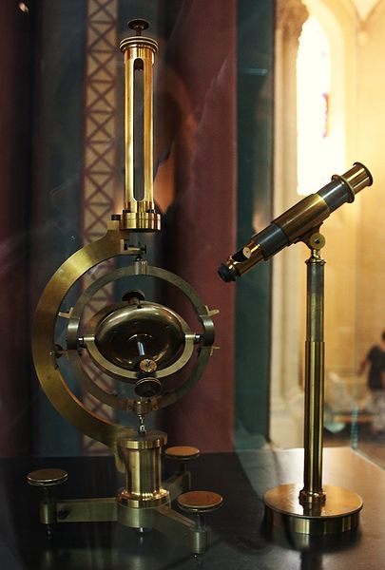
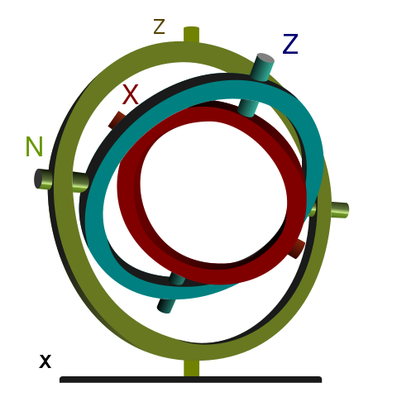
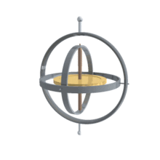
Complexidade da Rotação 3D
Gyroscope invented by Léon Foucault in 1852

Slide 15
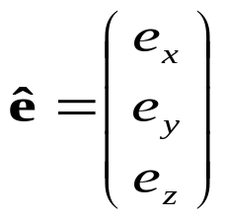
Transformações em 3D
(rotação em torno de um eixo qualquer)
z
m₁₁ = e_{x}² + cosθ (1- e_{x}²)
m₁₂ = e_{x}e_{y}(1-cosθ ) - e_{z} sen θ
m₁₃ = e_{z}e_{x}(1-cosθ ) + e_{y} sen θ
m₂₁ = e_{x}e_{y}(1-cosθ ) + e_{z} sen θ
m₂₂ = e_{y}² + cosθ (1- e_{y}²)
m₂₃ = e_{y}e_{z}(1-cosθ ) - e_{x} sen θ
m₃₁ = e_{x}e_{z} (1-cosθ ) - e_{y} sen θ
m₃₂ = e_{y}e_{z}(1-cosθ )+ e_{x} sen θ
m₂₂ = e_{z}² + cosθ (1- e_{z}²)
θ
y
x
x’
m₁₁
m₁₂
m₁₃
0
x
y’
m₂₁
m₂₂
m₂₃
0
y
=
m₃₁
z’
m₃₂
m₃₃
0
z
1
0
0
0
1
1

Slide 16
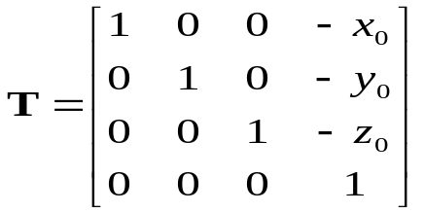
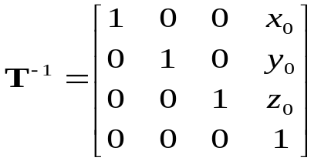
Matriz de rotação em torno de um eixo ê que não passa pela origem
z
z
θ
θ
p₀
p₀
y
y
x
x
z
z
θ
M
θ
p₀
y
p₀
y
x
x

Slide 17
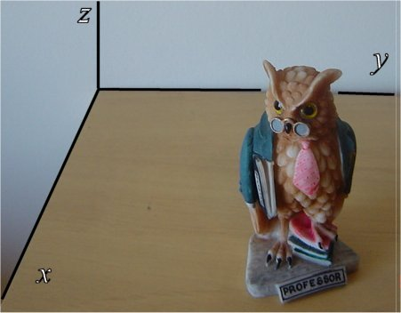


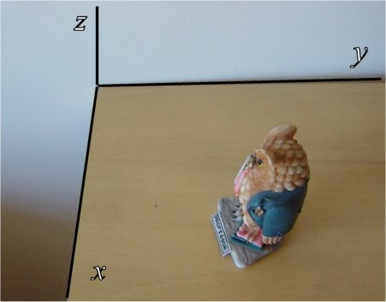
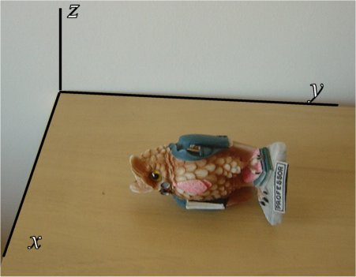


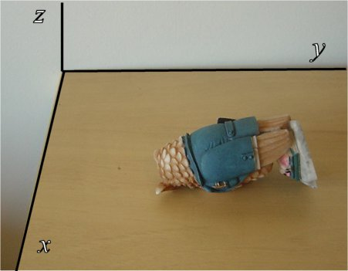
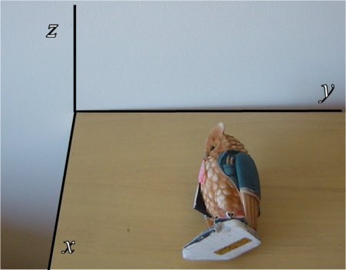

Slide 18
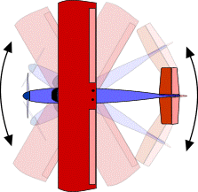
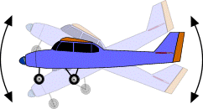
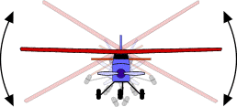
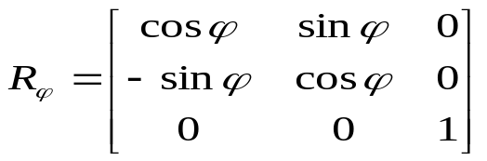
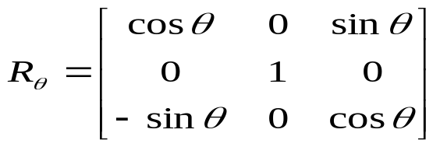
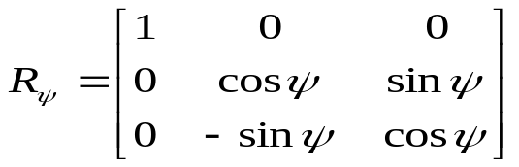
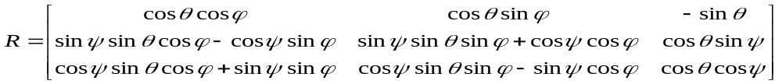
Yaw-Pitch-Rol
x
z
y

Slide 19























Ângulos de Euler
Transforma x-y-z em x’-y’-z’ em 3 passos
Rotação de φ em torno eixo z
Rotação de θ em torno do eixo ξ
Rotação de ψ em torno do eixo ζ’

Slide 20
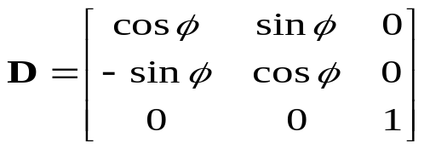
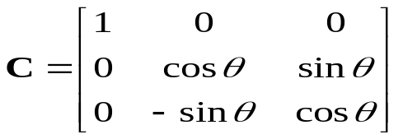
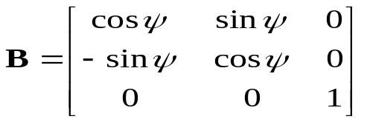
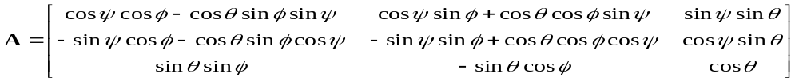
Ângulos de Euler
Transforma x-y-z em x’-y’-z’ em 3 passos
Rotação de φ em torno eixo z
Rotação de θ em torno do eixo ξ
Rotação de ψ em torno do eixo ζ’

Slide 21
z
y
x

Slide 22
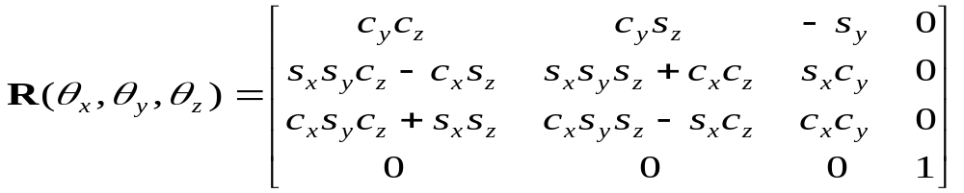
Parametrização de rotações: Ângulos de Euler
z
z
z
θ_{z}
y
θ_{y}
y
y
x
θ_{x}
x
x

Slide 23
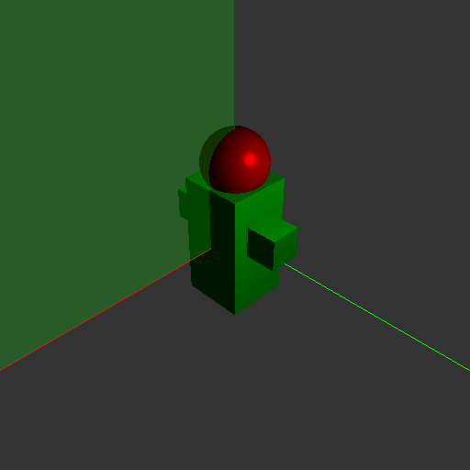
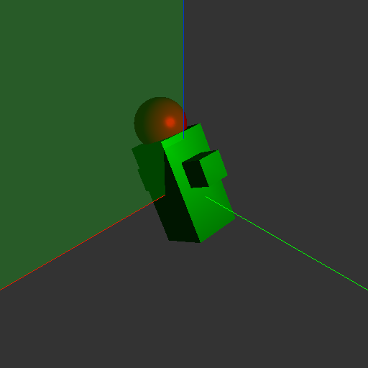
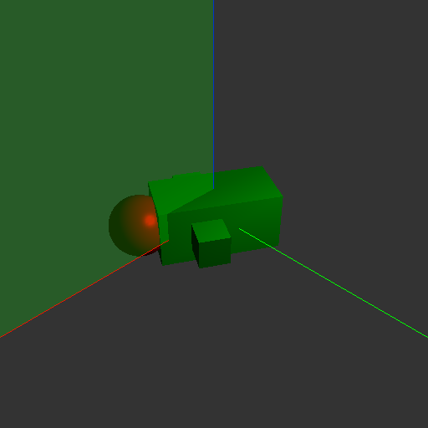
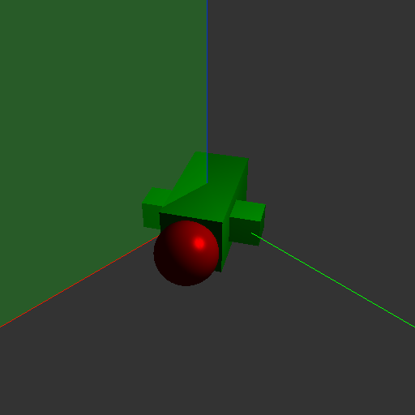
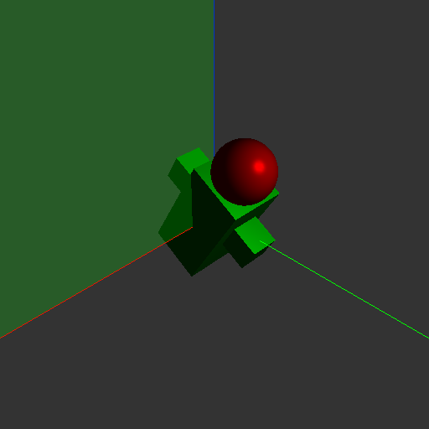
Ângulos de Euler
Gimbal lock

Slide 24
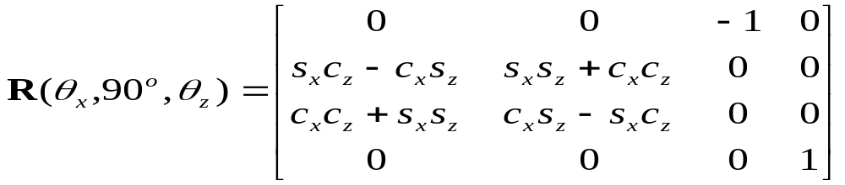
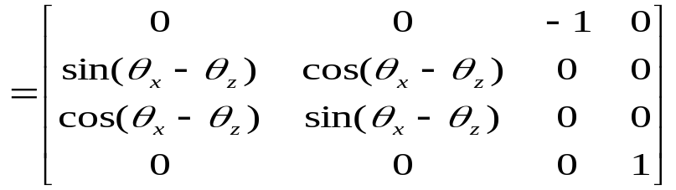
Ângulos de Euler
Gimbal lock
z
z
z
θ_{z}
y
y
y
θ_{y}=90º
x
θ_{x}
x
x

Slide 25
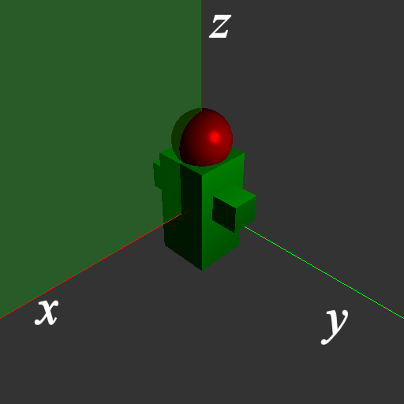
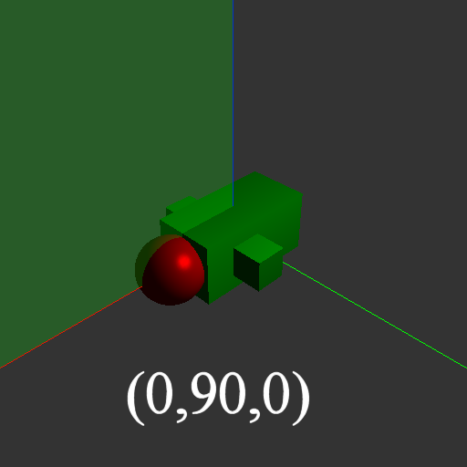
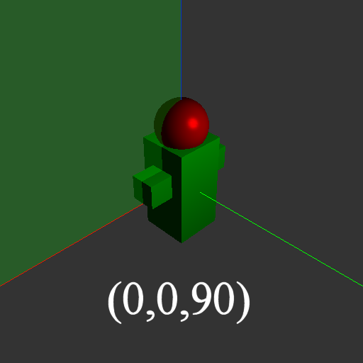
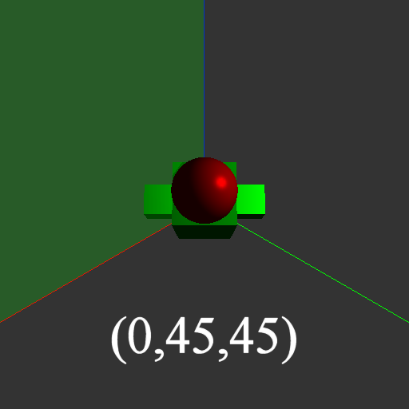
Interpolação não gera posições “entre”

Slide 26
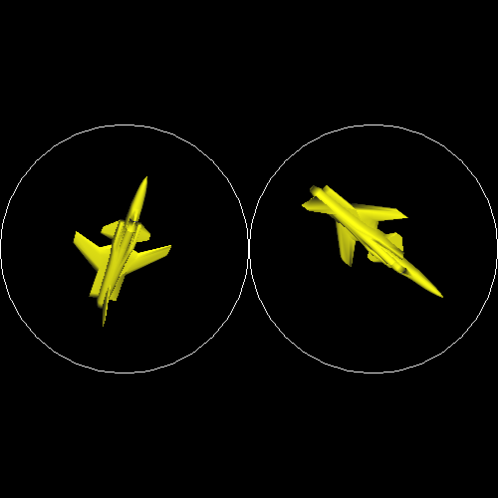
Interface para rotações tipo ArcBall

Slide 27
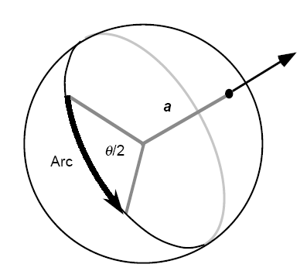
Rotação do ArcBall

Slide 28
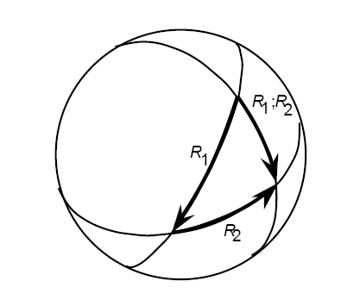
Conservativo

Slide 29
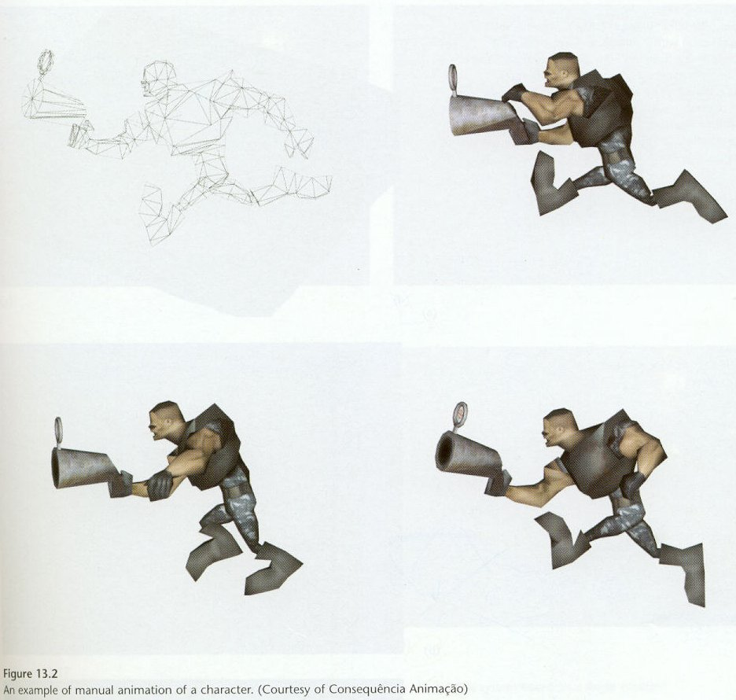

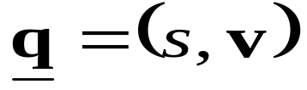
Quatérnios

Slide 30

Soma e multiplicação por escalar

Slide 31



Produto de dois quatérnios

Slide 32
Produto de dois quatérnios(cont.)

Slide 33


Conjugado, normas e produto interno
conjugado de um quatérnio
norma de um quatérnio
produto interno de dois quatérnios
norma euclidiana

Slide 34




Quatérnio inverso e unitário
inverso de um quatérnio
unitário de um quatérnio

Slide 35




Quatérnios e rotações
Dada uma rotação definida por um eixo ê e um ângulo θ construímos o quatérnio unitário:
Dado um ponto qualquer p do R³ construímos o quatérnio:
Calculamos o produto:

Slide 36

Demostração
…

Slide 37





Composição de rotações
seguida de

Slide 38




Composição de rotações

Slide 39



Exemplo

Slide 40







Slide 41



Interpolação de quatérnios
não é unitário
não representa rotação

Slide 42





Interpolação de quatérnios
(1-t)φ
φ
tφ

Slide 45



Quatérnios e matrizes

Slide 46






Matrizes e quatérnios

Slide 47
FIM

